Slide 1
Gestion des absences de la Suva

Slide 2
Les absences coûtent cher
En Suisse, chaque salarié est absent 6,5 jours en moyenne par an en raison d’une maladie ou d’un accident.
Les absences ont des conséquences pour tous les acteurs concernés: employeurs et employés.
Un système de gestion des absences performant permet de réduire la fréquence et le coût des absences.

Slide 3
Vers une gestion des absences efficace
L’objectif suprême est de préserver la santé et les performances des collaborateurs.
Créez les conditions requises pour réduire les absences et promouvoir une culture d’entreprise productive.
Procédez par étapes.

Slide 4
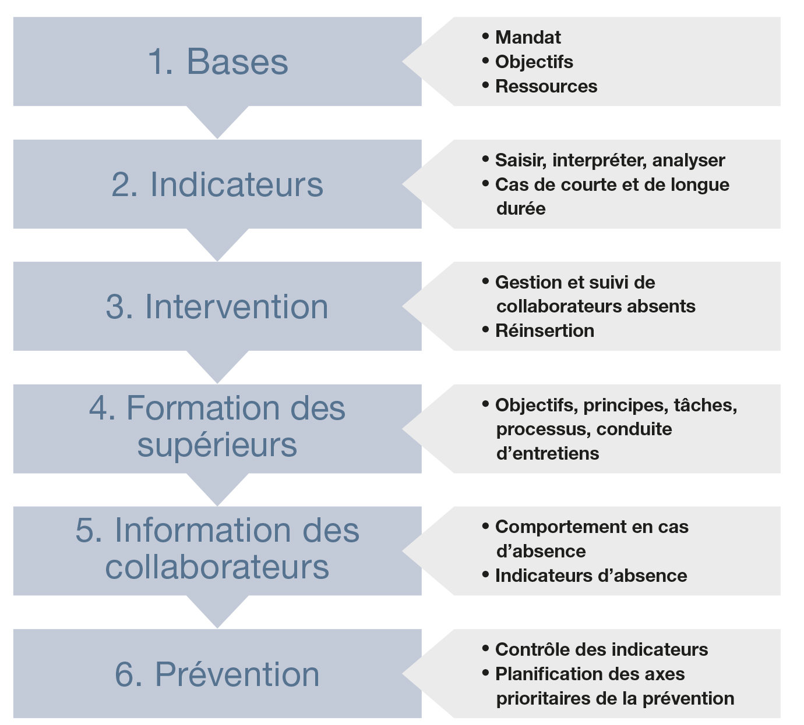
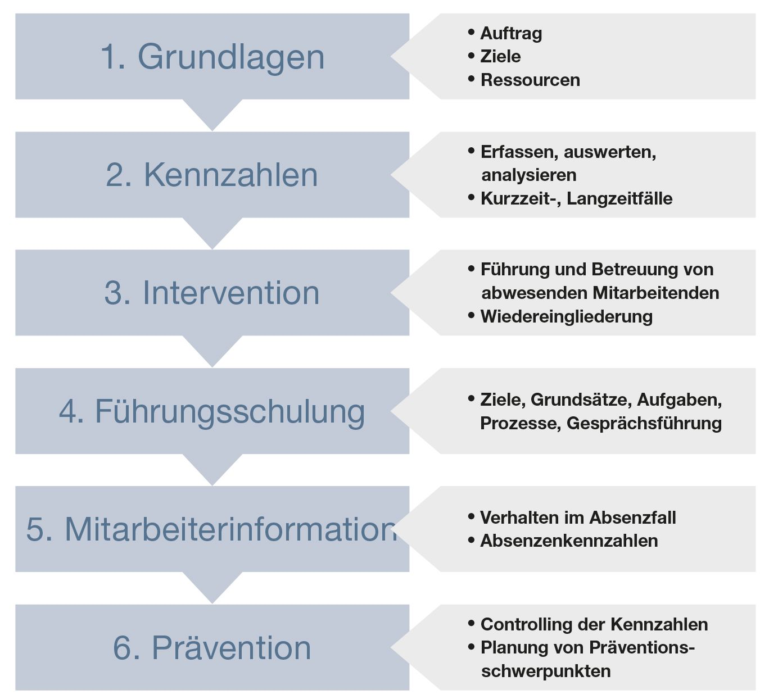
Etapes de planification et de mise en œuvre

Slide 5
Etape 1: engagement de la direction de l’entreprise
La direction de l’entreprise
s’exprime en faveur de l’instauration et de la mise en œuvre d’un système de gestion des absences
fixe des objectifs annuels clairs et réalistes sur la base des données relatives aux absences

Slide 6
Etape 2: saisir, interpréter et analyser les indicateurs
Disposer de données représentatives concernant les absences est une condition sine qua non pour la mise en place d’un système efficace de gestion des absences et de la santé.
Saisir, interpréter et analyser systématiquement la fréquence et la durée
des accidents professionnels
des accidents non professionnels et
des maladies

Slide 7
Aperçu des principaux indicateurs
Nombre d’absences: liste séparée pour les accidents professionnels, les accidents non professionnels et les maladies
Durée des absences: classement des cas de courte durée (jusqu'à 3 jours), de durée moyenne et de longue durée (1 mois et plus).
Risque de cas: décrit le nombre de cas par an par rapport au nombre d’employés à plein temps
Risque d’absence: décrit le nombre de journées d’absence par an par rapport au nombre d’employés à plein temps
Taux d’absence: décrit le nombre de journées ou d’heures d’absence par rapport au nombre de journées ou d’heures de travail théoriques

Slide 8
Indicateurs: un exemple
Cas |  | Accident professionnel | Accident non professionnel | Maladie | Total
 | Cas par an
 | Cas de longue durée (≥ 1 mois)
 | Cas de courte durée (jusqu'à 3 jours)
Durée |  | Accident professionnel | Accident non professionnel | Maladie | Total
 | Journées d’absence
 | Journées d’absence liées à des cas de longue durée
 | Journées d’absence liées à des cas de courte durée

Slide 9
Etape 3: intervenir judicieusement en cas d'absence
Un bon suivi favorise la guérison et la réinsertion dans l’entreprise.
Clarifiez les points suivants:
type de suivi en cas d’absence de courte et de longue durée (prise de contact, accompagnement, recours à des tiers, etc.)
responsabilités
Menez systématiquement des entretiens de retour et accompagnez les collaborateurs sur le chemin du retour à la vie professionnelle.

Slide 10
Absences de longue durée et réinsertion
Phase aiguë
Faire preuve de compassion
Rendre visite
Informer l’équipe
Planifier les contacts suivants
Demander le certificat médical
Clarifier les questions des assurances

Slide 11
Absences de longue durée et réinsertion
Phase de traitement
Planifier la date de retour
Contacter le médecin
Contacter l’assureur
Contacter les services de conseil

Slide 12
Absences de longue durée et réinsertion
Phase de réinsertion
S’enquérir de l’état de santé
Vérifier les capacités actuelles de travail du collaborateur
Proposer un poste aménagé ou à temps partiel
Procéder à des adaptations ergonomiques et organisationnelles

Slide 13
Absences de longue durée et réinsertion
Phase de normalisation
Entretien final
Consigner les résultats (qu’est-ce qui a bien fonctionné, qu’est-ce qui doit être optimisé?)
Clarifier les besoins supplémentaires en termes de prévention (éviter les nouveaux cas)

Slide 14
Etape 4: formation et information des supérieurs hiérarchiques
Les supérieurs hiérarchiques doivent connaître la manière dont ils doivent gérer les absences des collaborateurs.
Dispensez des principes de direction.
Faites en sorte que vos supérieurs hiérarchiques soient en mesure d’assumer avec compétence leurs tâches de suivi (par ex. prise de contact avec les collaborateurs malades, entretiens de retour).

Slide 15
Etapes 5 et 6: informer les collaborateurs, planifier et mettre en œuvre des mesures de prévention
Informez régulièrement les collaborateurs sur
les indicateurs d’absence
les objectifs de la direction de l’entreprise dans ce domaine
le comportement à adopter en cas d’absence
les mesures de prévention
Mieux vaut prévenir que guérir
Planifiez et mettez en œuvre des mesures de prévention sur la base des indicateurs d’absence analysés.

Slide 16
Offre de conseils de la Suva
Nous vous offrons volontiers aide et conseil sur place pour les thèmes suivants:
Optimisation des processus et formation des supérieurs hiérarchiques
Analyser et interpréter les données concernant les absences
Séminaire: encadrement promoteur de la santé
Plus d’informations: www.suva.ch/gestion

Slide 17
Formation en ligne «Gestion des absences»
Notre formation en ligne gratuite vous permet d’instaurer une gestion professionnelle des absences dans votre entreprise.
Inscrivez-vous et vous recevrez chaque semaine pendant trois mois une newsletter comprenant des informations et des exercices pratiques sur la gestion des absences.
www.suva.ch/e-formation

Slide 18
Cours
Introduction à la gestion des absences (1½ jours, CHF 645.–)
Plus d’informations:
www.suva.ch/gestion/cours

Slide 19
Brochure
Comment instaurer une gestion des absences efficace?
Comment optimiser une gestion des absences existante?
Vous trouverez plus d'informations à ce sujet dans la brochure ci-contre.
Chapitre 1: Analyser les absences
Chapitre 2: Intervenir judicieusement en cas d’absence
Chapitre 3: Renforcer la prévention: aides et offres
Référence 66131

Slide 20
Bilan de la situation
Autocontrôle
Quelle est la situation en matière de gestion des absences dans votre entreprise? A l’aide de neuf questions, vous pouvez dresser un premier bilan de la situation.
Comparaison des indicateurs
Vous voulez savoir où se situe votre entreprise par rapport à la branche? La comparaison des indicateurs vous donne une idée de la situation.
www.suva.ch/gestion
(bilan de la situation)

Slide 21
Avez-vous des questions?
Bruno Guscioni
Conseiller gestion des absences
Tél. 026 350 36 98
E-mail: bruno.guscioni@suva.ch
Internet:
www.suva.ch/gestion

